Slide 1





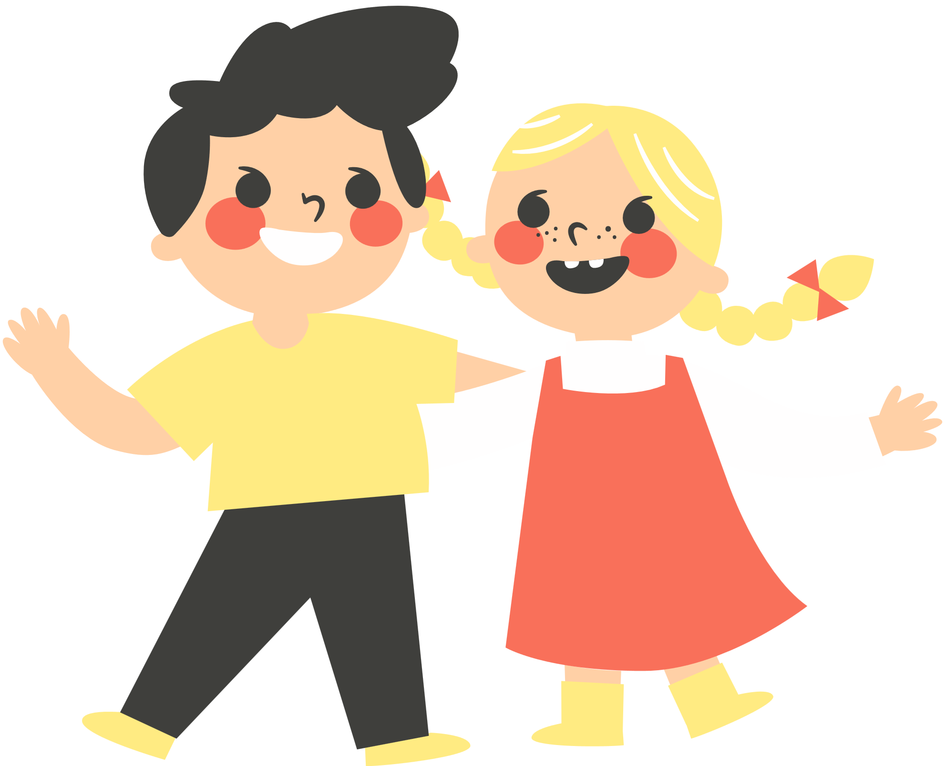





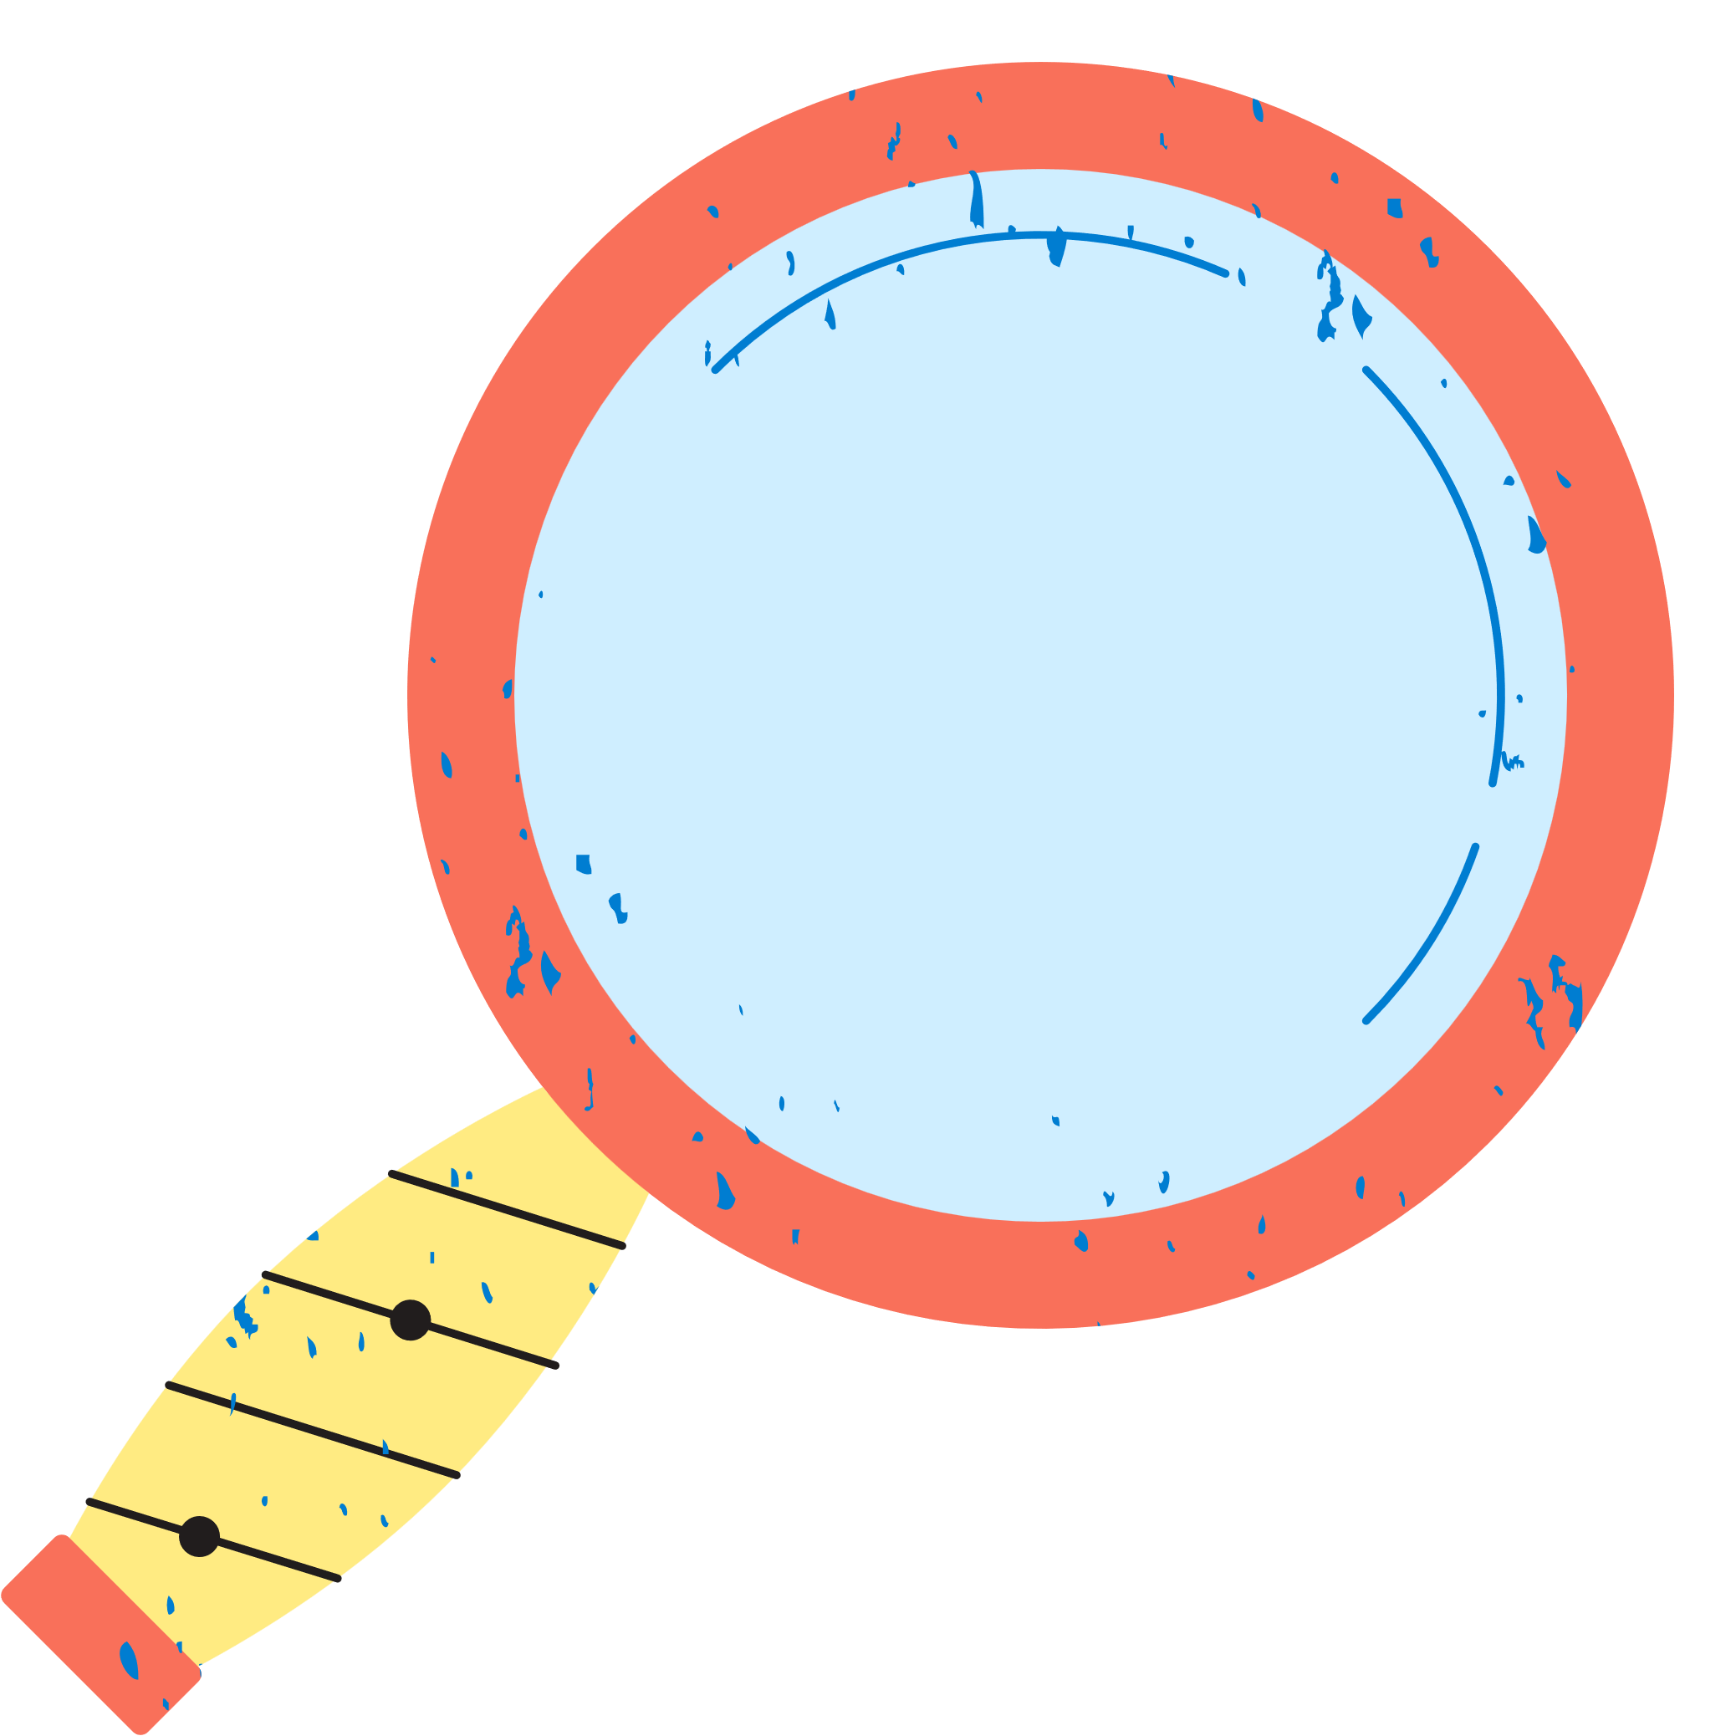

TÔN TRỌNG PHỤ NỮ_TIẾT 2

Slide 2






MỤC TIÊU BÀI HỌC
Học sinh biết cần phải tôn trọng phụ nữ và vì sao phải tôn trọng phụ nữ.
Học sinh đưa ra được những đánh giá, quyết định phù hợp với các tình huống có liên quan đến phụ nữ.
Thực hiện các hành vi quan tâm, chăm sóc, giúp đỡ phụ nữ trong cuộc sống hàng ngày.
Học theo tấm gương đạo đức của Bác Hồ đối với phụ nữ.

Slide 3






TÔN TRỌNG
PHỤ NỮ
1.
KHỞI ĐỘNG
2.
THỰC HÀNH
Pencil
3.
KẾT NỐI
Pen

Slide 4





Slide 5





A. Phụ nữ là người có vai trò quan trọng trong gia đình và xã hội.
Phụ nữ là người đáng tôn trọng vì:
B. Vì hộ xứng đáng được mọi người tôn trọng.
C. Cả hai ý trên.

Slide 6
A. Trẻ em trai hay gái đều có quyền được đối xử bình đẳng.
Ý kiến nào thể hiện sự đối xử bình đẳng đối với trẻ em gái?
B. Con trai bao giờ cũng giỏi hơn con gái.
C. Nữ giới phải phục tùng nam giới.

Slide 7

Phụ nữ phải làm tất cả các việc nhà.
Đúng
Sai

Slide 8





Mọi chức vụ trong xã hội chỉ nam giới mới được nắm giữ
ĐÚNG
SAI

Slide 9





Slide 10


Hoạt động 1:Xử lí tình huống
Tình huống a: Khi bỏ phiếu bầu trưởng nhóm phụ trách Sao, các bạn nam bàn nhau chỉ bỏ phiếu cho Tiến vì bạn ấy là con trai.
Kết luận:
Chọn trưởng nhóm phụ trách Sao cần phải xem khả năng tổ chức công việc và khả năng hợp tác với bạn khác trong công việc. Nếu Tiến có khả năng thì có thể chọn bạn ấy. Không nên chọn Tiến chỉ vì lí do bạn là con trai.

Slide 11
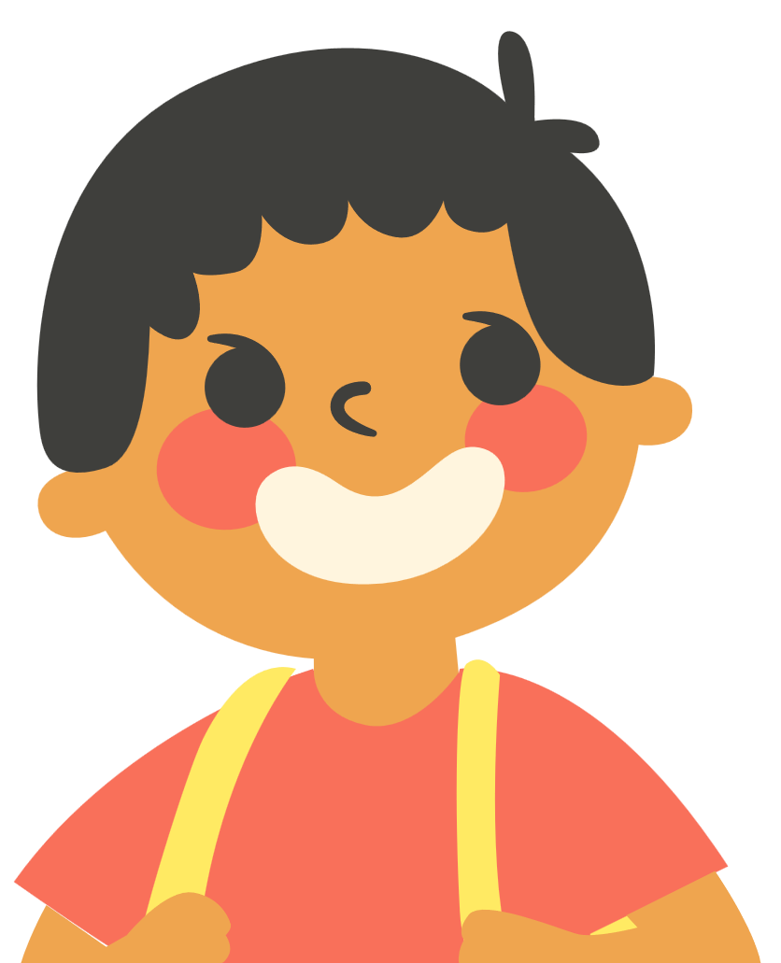

Tình huống b:
Kết luận:
Trong cuộc họp bàn về kế hoạch gây quỹ lớp, khi các bạn nữ phát biểu ý kiến, Tuấn nhún vai: “Ôi dào, bọn con gái biết gì mà phát biểu kia chứ!”.
Mỗi người đều có quyền bày tỏ ý kiến của mình. Bạn Tuấn nên lắng nghe các bạn nữ phát biểu.

Slide 12

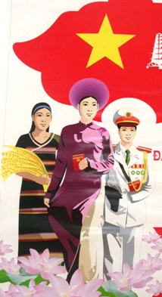
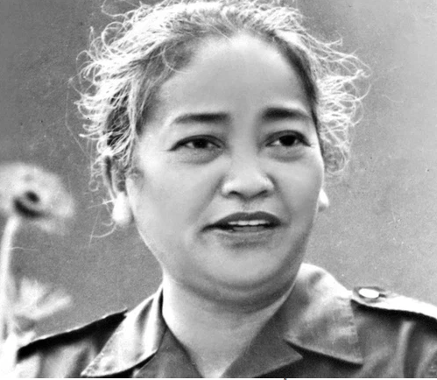

Hoạt động 2: Liên hệ - vận dụng

Slide 13


Những ngày nào dưới đây dành riêng cho phụ nữ?
A. Ngày 8 tháng 3
B. Ngày 20 tháng 10
C. Ngày 3 tháng 8

Slide 14


Những ngày dành riêng cho phụ nữ là:
A. Ngày 8 tháng 3 (Ngày quốc tế phụ nữ)
B. Ngày 20 tháng 10 (Ngày phụ nữ Việt Nam)

Slide 15
Những tên tổ chức nào dành riêng cho phụ nữ?
a. Hội phụ nữ.
b. Câu lạc bộ các nữ doanh nhân
c. Hội sinh viên

Slide 16



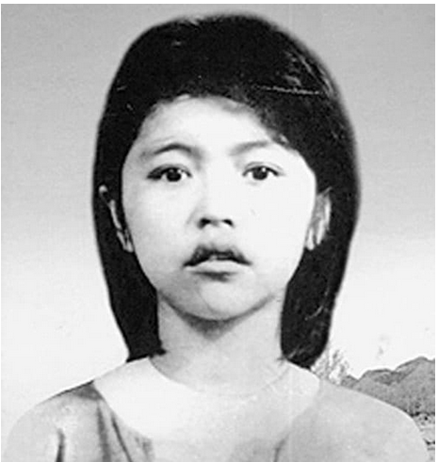
Hoạt động 3: Ca ngợi phụ nữ Việt Nam
Nhìn tranh đoán nhân vật
Chị là nữ du kích trong kháng chiến chống Pháp ở Việt Nam, người có nhiều lần thực hiện các cuộc mưu sát nhắm vào các sĩ quan Pháp và những người Việt cộng tác đắc lực với chính quyền thực dân Pháp tại miền Nam Việt Nam.
Võ Thị Sáu

Slide 17
Hoạt động 3: Ca ngợi phụ nữ Việt Nam
Nhìn tranh đoán nhân vật
Bà là nữ Thiếu tướng Quân đội nhân dân Việt Nam đầu tiên và nữ chính trị gia Việt Nam.
Nguyễn Thị Định

Slide 18
Hoạt động 3: Ca ngợi phụ nữ Việt Nam
Những câu nói
của Bác Hồ về phụ nữ
1. Non sông gấm vóc Việt Nam do phụ nữ ta trẻ cũng như già, ra sức dệt thêu mà thêm tốt đẹp, rực rỡ.
2. Nói phụ nữ là nói phân nửa xã hội. Nếu không giải phóng phụ nữ thì không giải phóng một nửa loài người. Nếu không giải phóng phụ nữ là xây dựng chủ nghĩa xã hội chỉ một nửa.
... Về phần mình, chị em phụ nữ không nên ngồi chờ Chính phủ, chờ Đảng ra chỉ thị giải phóng cho mình, mà tự mình phải tự cường, phải đấu tranh.
Qua những câu nói đó ta thấy được Bác Hồ là người rất tôn trọng phụ nữ.
3. Phụ nữ cũng là người chủ nước nhà. Để xứng đáng là người chủ thì chị em phải ra sức tăng gia sản xuất, thực hành tiết kiệm...

Slide 19





Slide 20







Hãy giới thiệu với các bạn trong lớp về một người phụ nữ (bà, mẹ, cô giáo, bạn gái,…) mà em yêu mến, kính trọng.
Em đã thể hiện sự yêu mến và kính trọng đó với họ như thế nào?

Slide 21


Phụ nữ Việt nam
Em có thể kể những việc mình đã làm để thể hiện sự tôn trọng đối với phụ nữ?
Qua bài học này em hãy nêu những suy nghĩ của em về những người phụ nữ Việt Nam.
Kiên cường
Gan dạ
Giỏi việc nước
Đảm việc nhà
Giàu lòng yêu nước…

Slide 22
Nội dung bài học
Người phụ nữ có thể làm được nhiều công việc, đảm đương nhiều trách nhiệm và ngày càng giữ vai trò quan trọng trong gia đình và xã hội. Họ xứng đáng được mọi người tôn trọng.

Slide 23




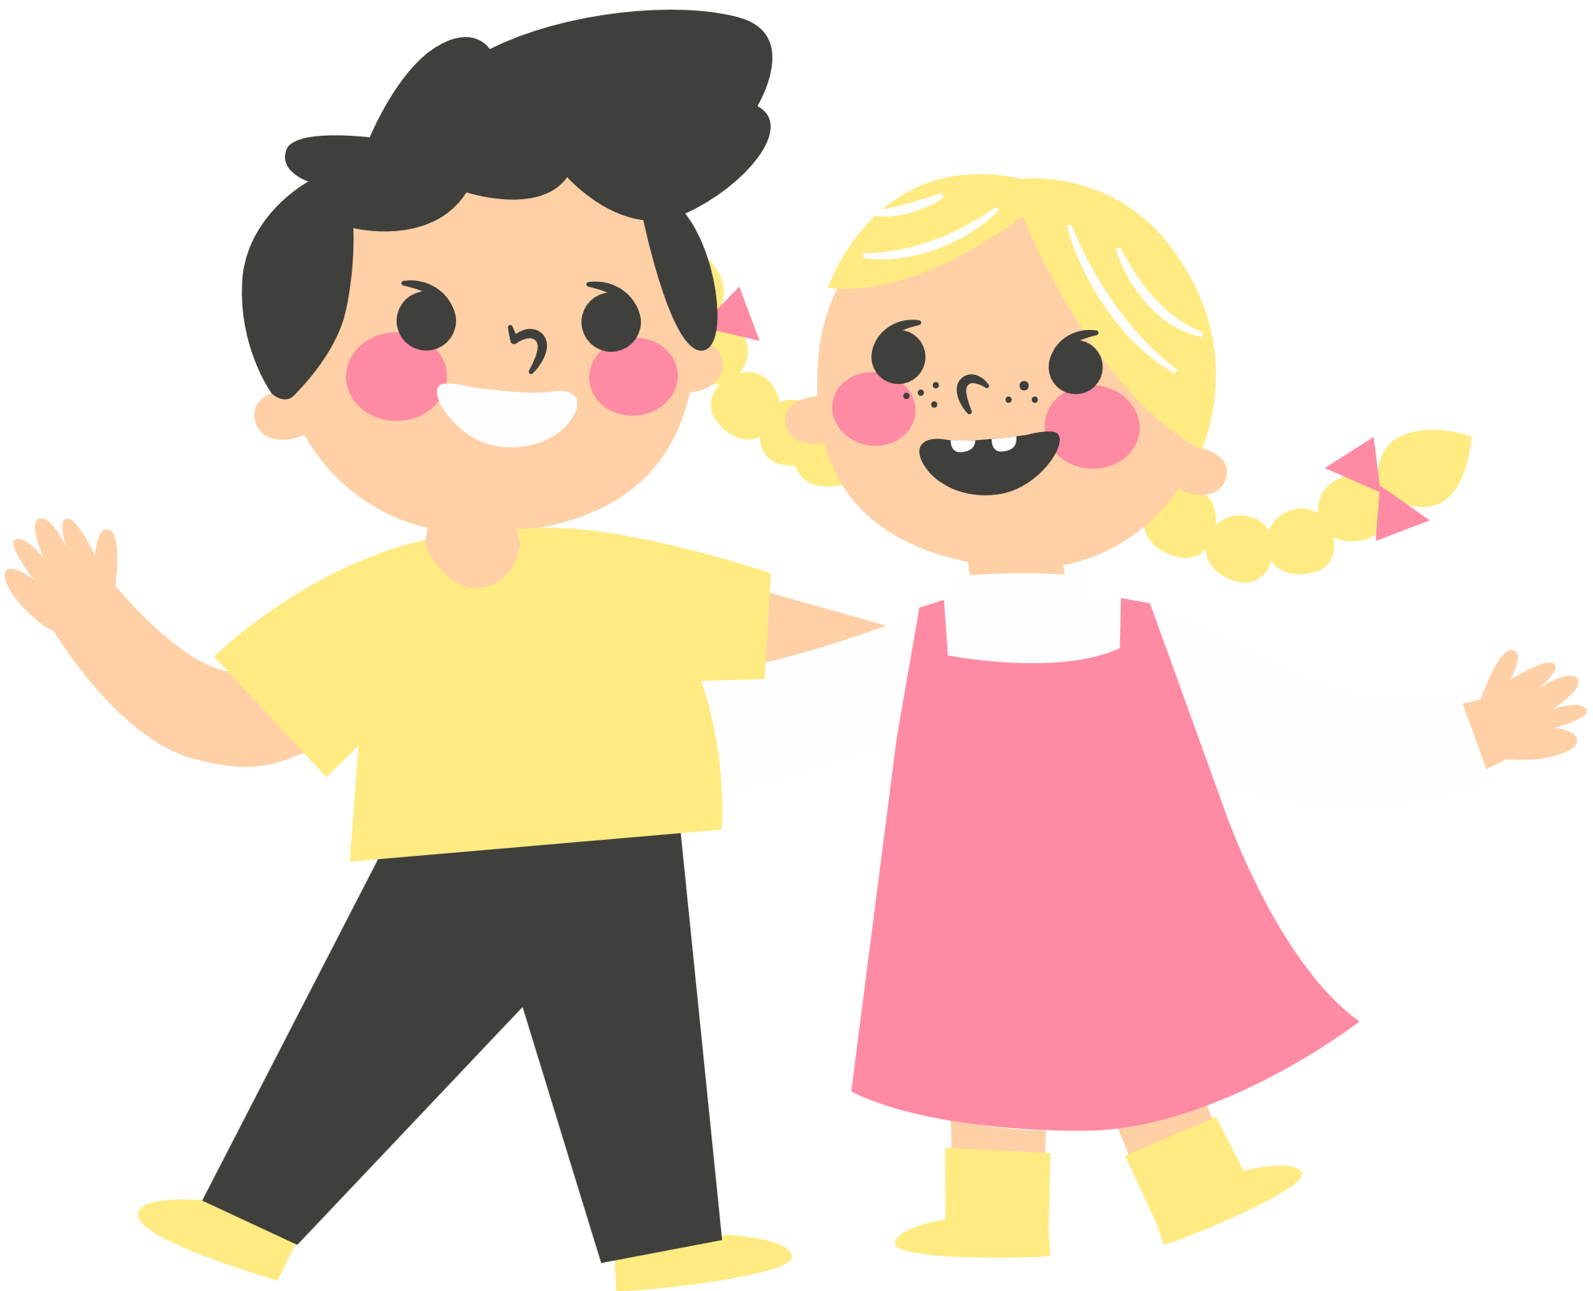

Thank you for playing
And the winner is...

